Slide 1
Обработка изображения на шейдерах. Простейшая программа.
Белокаменская А.А., Васильев Е.П.

Slide 2
Шаг 1
За основу берем приложение OpenGL из предыдущей темы.
Для того, чтобы применить фильтр к картинке используем текстуру, в которую загрузим исходную картинку. Копируем функцию загружающую текстуру из файла.
Эту текстуру передадим во фрагментный шейдер, где для каждого пиксела рассчитаем цвет, учитывая влияние фильтра.
Вершинный шейдер только преобразует координаты квада, на котором будем отображать результаты расчетов

Slide 3
Вершинный шейдер
Шейдеры – это два текстовых файла. Их нужно загрузить с диска и скомпилировать в шейдерную программу.
Создадим два пустых текстовых файла «SepiaShader.vs» для вершинного шейдера и «SepiaShader.fs» - для фрагментного.
Вершинный шейдер совсем короткий:
varying vec2 TexCoord; // Текстурные координаты
void main(void)
{
// Сохраняем текстурные координаты
TexCoord = gl_MultiTexCoord0.st;
// Вычисляем положение вершины в пространстве отсечения
gl_Position = gl_ModelViewProjectionMatrix * gl_Vertex;
}

Slide 4
Фрагментный шейдер
uniform sampler2D RenderTexture; // Текстура с исходным изображением
varying vec2 TexCoord; // Текстурные координаты
const vec3 Luminance = vec3(0.3, 0.59, 0.11); // Коэффициенты интенсивности компонент цвета
const vec3 Sepia = vec3(1.0, 0.89, 0.54); // Цвет фильтра 'Sepia'
void main(void)
{
// Получаем исходный цвет фрагмента
vec3 color = vec3(texture(RenderTexture, TexCoord));
// Вычисляем новый цвет фрагмента
gl_FragColor = vec4(dot(color, Luminance) * Sepia, 1.0);
}

Slide 5
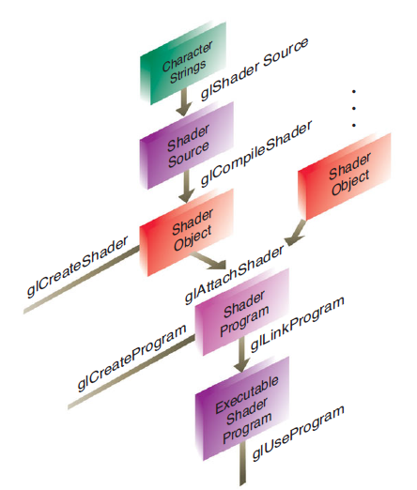
Инициализация шейдерной программы

Slide 6
Загрузка шейдеров
void loadShader(String filename, ShaderType type, int program, out int address)
{
address = GL.CreateShader(type);
using (System.IO.StreamReader sr = new StreamReader(filename))
{
GL.ShaderSource(address, sr.ReadToEnd());
}
GL.CompileShader(address);
GL.AttachShader(program, address);
Console.WriteLine(GL.GetShaderInfoLog(address));
}

Slide 7
Инициализация шейдерной программы
int SepiaProgramID;
int SepiaVertexShader;
int SepiaFragmentShader;
int uniformRenderTexture;
int imageTextureID;
private bool InitShaders()
{
SepiaProgramID = GL.CreateProgram();
loadShader("..\\..\\Shaders\\SepiaShader.vs", ShaderType.VertexShader, SepiaProgramID, out SepiaVertexShader);
loadShader("..\\..\\Shaders\\SepiaShader.fs", ShaderType.FragmentShader, SepiaProgramID, out SepiaFragmentShader);
GL.LinkProgram(SepiaProgramID);
Console.WriteLine(GL.GetProgramInfoLog(SepiaProgramID));
GL.Enable(EnableCap.Texture2D);
imageTextureID = CreateTexture("..\\..\\Images\\boat.jpg");
uniformRenderTexture = GL.GetUniformLocation(SepiaProgramID, "RenderTexture");
GL.Uniform1(uniformRenderTexture, imageTextureID);
return true;
}

Slide 8
Последние штрихи
Добавляем вызов InitShaders() после Init()
Разрешаем использование 2D текстур
Вызываем GL.UseProgram(SepiaProgramID); перед отрисовкой квада
Добавляем генерацию текстурных координат квада и назначаем загруженную текстуру текущей перед отрисовкой.
Запускаем.

